Slide 1
Geodésia Física
Dr. Iris Pereira Escobar
MCT - Observatório Nacional
UERJ- Faculdade de Engenharia

Slide 2
GEODÉSIA
É a ciência que estuda a forma e as dimensões da Terra, bem como os parâmetros definidores do campo da gravidade terrestre.
Geodésia Física;
Geodésia Geométrica;
Geodésia Celeste.

Slide 3
FIGURA DA TERRA
Qual é a forma da Terra? Quais são as suas dimensões?
Ponto
Esfera
Elipsóide
Geóide
Irregular (superfície física)
Geodésia
⇓
Campo da gravidade
⇓
forma e dimensões
⇓
Cartografia

Slide 4
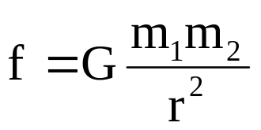
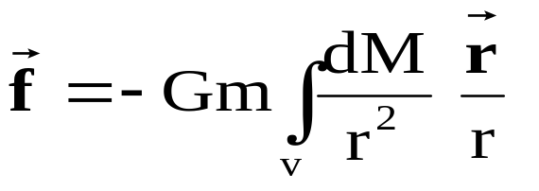
Lei da Gravitação
  f é a intensidade da força gravitacional,
  m₁ e m₂ são massas pontuais interativas;
  r é a distância entre elas;
  G é um coeficiente de proporcionalidade conhecido como constante de gravitação.
  G = 6,672 x 10⁻⁸ cm³ g⁻¹ s⁻² , no sistema CGS
  G = 6,672 x 10⁻¹¹ m³ kg⁻¹ s⁻², no SI
  Massa M contínua:
  dM=ρdv , sendo ρ a massa específica do corpo.
  Esta equação pode ser usada para estudar a força gravitacional exercida pela Terra sobre corpos cujas dimensões possam ser consideradas negligenciáveis em comparação com a da Terra.

Slide 5
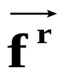
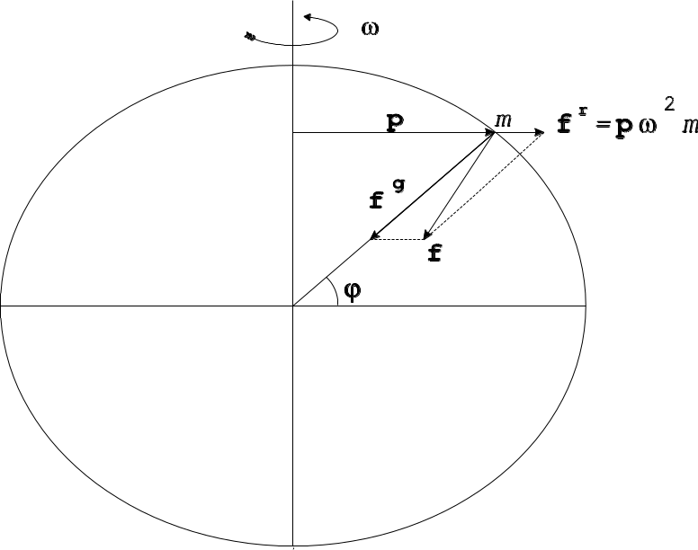
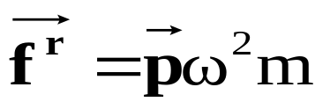

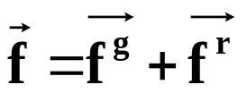
Força Centrífuga( )
Consequência do movimento de rotação.
Fig. 2.1 - Componentes da força da gravidade.
Velocidade angular constante ω,
Raio de rotação .
,

Slide 6
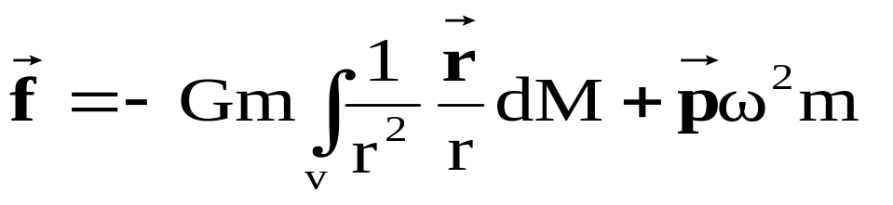
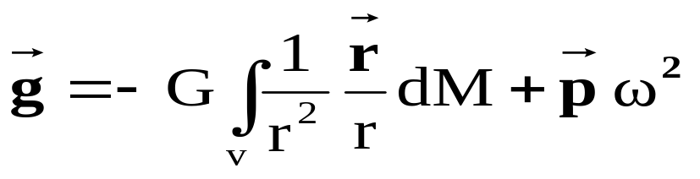
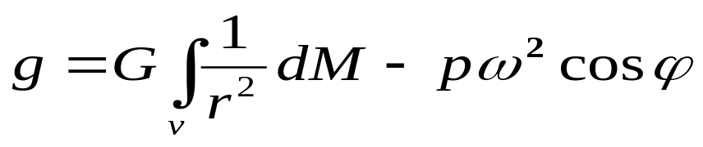
Campo da gravidade ou gravidade (g )
ϕ é a latitude geocêntrica.

Slide 7
UNIDADES
SI⇒ a intensidade do campo da gravidade é expressa em m.s⁻²
CGS ⇒ gal = cm.s⁻², em homenagem a Galileu, unidade temporariamente tolerada.
Pequenas variações da gravidade ⇒miligal (mGal), microgal (μGal) ou nm.s⁻².
1 gal= 10⁻² m.s⁻²,
1 mGal=10⁻⁵ m.s⁻² e
1 μGal = 10 nm.s⁻².
978 gals no equador< g < 983 gals nos polos
δg ≅ 5 gals.
€
ω=72,92115x10⁻⁶ rd.s⁻¹ ⇒ a componente centrífuga varia de zero nos polos a 3,4 gals no equador. Cerca de 1/288 do valor total da força da gravidade.
A componente centrífuga atua como a causa básica da variação da gravidade na superfície da Terra.
O achatamento nas regiões polares também contribui para esse efeito, aumentando da mesma forma o valor da gravidade nos polos.

Slide 8

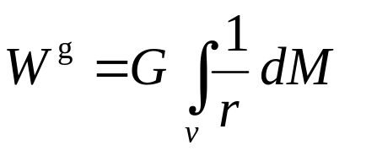
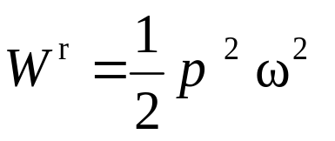
Potencial da Gravidade ( W ).
W=W(x,y,z),
= grad W.
Energia potencial por unidade de massa colocada no campo da gravidade; expresso em m².s⁻².
Geopotencial : potencial da gravidade da Terra,
e
W =W ^{g} +W ^{r}
e
= grad (W ^{g}+W ^{r}) = grad W ^{g}+ grad W ^{r}.
O potencial de rotação age somente sobre os corpos ou partículas vinculados à Terra, incluindo a atmosfera.

Slide 9
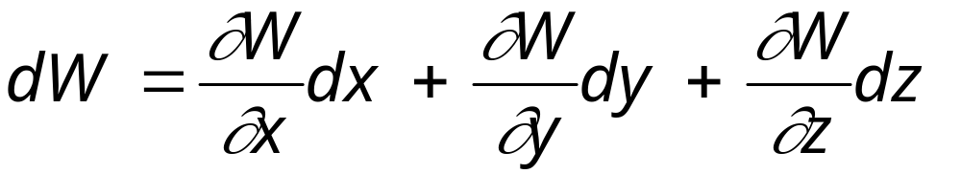
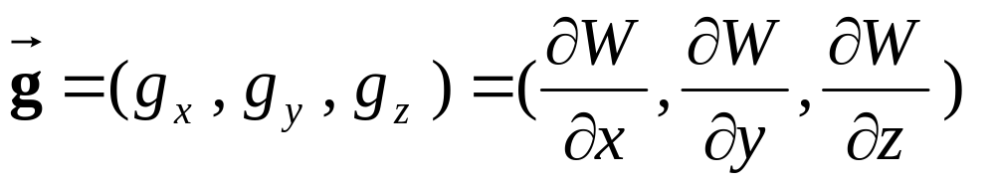
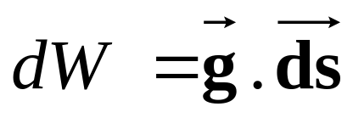
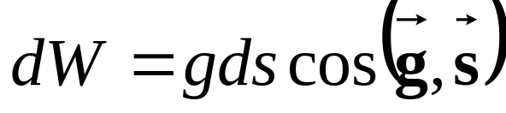
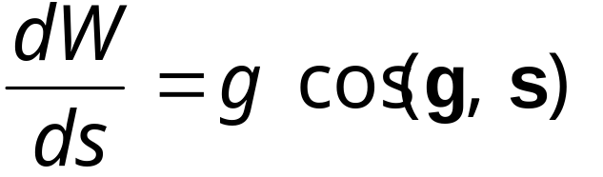
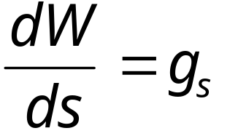
ds = (dx,dy,dz)

Slide 10
Sentido Físico do Potencial da Gravidade
ds perpendicular à g:
dW = 0
e
W = constante = C.
Equação de uma superfície em relação à qual a gravidade é sempre normal. Tal superfície é chamada de superfície de nível ou superfície equipotencial do campo da gravidade ou, simplesmente, geope, devido à constância do potencial nela.
Devido à distribuição irregular de massa na Terra, os geopes possuem pequenas, porém significantes, irregularidades. Seus raios de curvatura variam irregularmente de ponto para ponto, provocando torções nas linhas de força em todas as direções. Portanto a vertical é uma curva reversa .

Slide 11
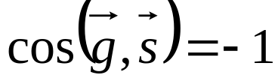

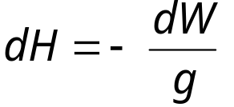
Deslocamento dH ao longo da linha de ação da gravidade (vertical), porém em sentido contrário:
H é chamada de altitude ortométrica
dW é o incremento do potencial na passagem de uma superfície para outra infinitamente próxima.
Os geopes estão mais próximos nos polos do que no equador.
Como o incremento dW do potencial é constante na transferência de uma superfície para outra, não dependendo da posição do ponto na mesma, o incremento do potencial dW em um circuito fechado é igual a zero.

Slide 12
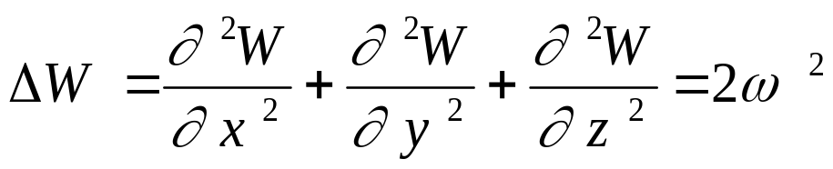
Geóide: superfície equipotencial do campo da gravidade terrestre, coincidente com o nível imperturbado dos oceanos e que se prolonga sob os continentes de modo tal que a direção da gravidade lhe é perpendicular em todos os seus pontos. A forma do geóide, como também de qualquer geope, é resultado da distribuição de massa na Terra.
Para pontos situados no exterior ou na superfície da Terra é válida a equação diferencial generalizada de Laplace:
€
Δ é o operador laplaciano.

Slide 13
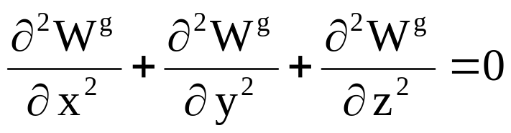
No interior da Terra, o geopotencial W satisfaz a equação diferencial generalizada de Poisson:
ΔW = −4πG ρ + 2ω ²
ρ é a massa específica no ponto considerado.
No espaço exterior (ρ = 0, negligenciando a massa específica do ar) a equação de Poisson iguala-se à de Laplace.
Para a componente gravitacional do potencial W^{g} é valida a equação:
ΔW^{g} = 0
Funções deste tipo, onde o laplaciano é igual a zero, são chamadas de funções harmônicas e representam papel importante na solução do problema geodésico.

Slide 14
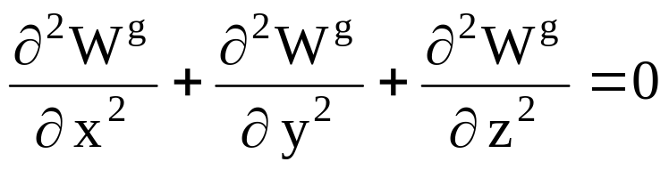
DESENVOLVIMENTO DO POTENCIAL GRAVITACIONAL (W^{g}) EM SÉRIE DE HARMÔNICOS ESFÉRICOS
No cálculo do geopotencial gravitacional (W^{g}) o limite de integração é a superfície física da Terra, que devido a sua irregularidade não pode ser expressa matematicamente, impossibilitando a definição dos limites de integração.
O problema pode ser resolvido por outro processo, explorando a propriedade harmônica de W^{g} em pontos exteriores às massas da Terra, satisfazendo, portanto, à equação de Laplace:
ΔW^{g} = 0
ou

Slide 15
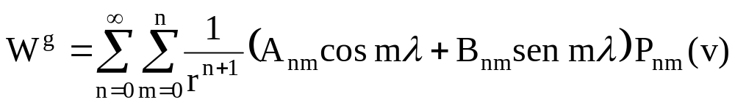
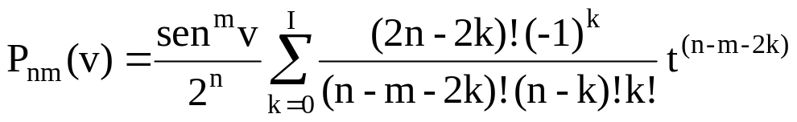
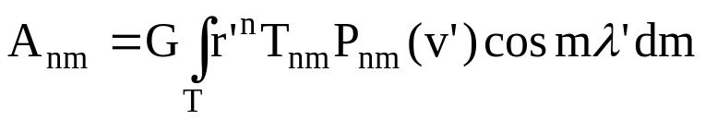
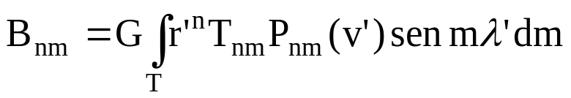
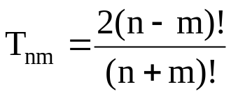
DESENVOLVIMENTO DO POTENCIAL GRAVITACIONAL (W^{g}) EM SÉRIE DE HARMÔNICOS ESFÉRICOS
Solução obtida por Legendre para as coordenadas esféricas (r,v e λ), sendo r o raio vetor , v a colatitude geocêntrica e λ a longitude:
,
Funções associadas de Legendre de grau n e ordem m;
I = (n-m)/2;
A_{nm} e B_{nm} são coeficientes, relacinados com a distribuição de massas da Terra, dados por:
sendo:
T_{nm} = 1, para m=0 e
, para m≠0

Slide 16
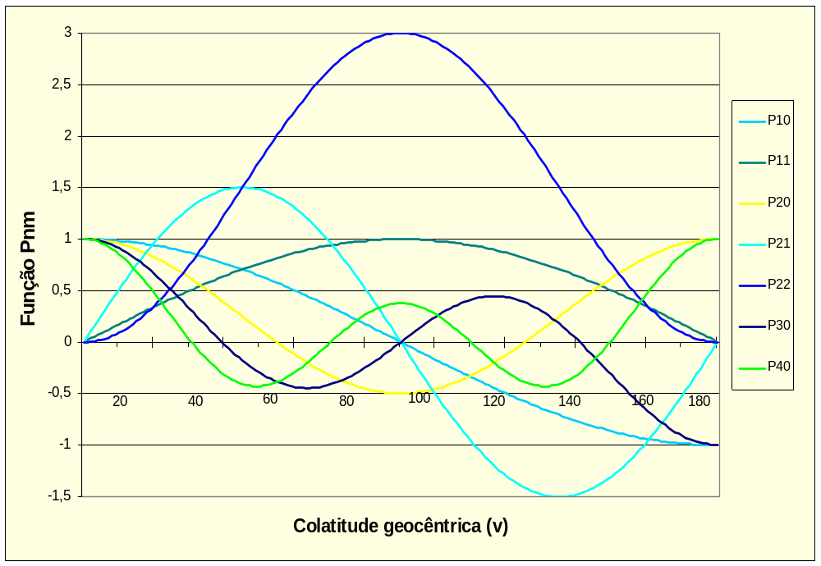
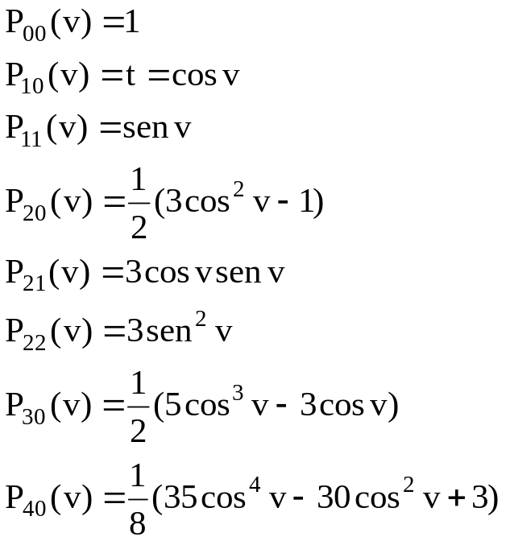
EXEMPLOS DE FUNÇÕES ASSOCIADAS DE LEGENDRE
Considerando t=cos v, pode-se escrever:

Slide 17
a) m=0 => harmônicos esféricos zonais => funções apenas de cos v
grau do polinômio ímpar => apenas potências ímpares de cos v;
grau do polinômio par => apenas potências pares de cos v.
b) m=n => harmônicos esféricos sectoriais => funções apenas de sen v;
grau do polinômio impar => potências ímpares de sen v.
grau do polinômio par => apenas potências pares de cos v.
c) m≠n e m≠0 => harmônicos esféricos tesserais => funções tanto de cos v como de sen v.

Slide 18
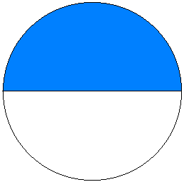

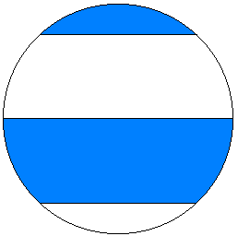

REPRESENTAÇÃO GEOMÉTRICA DOS
HARMÔNICOS ESFÉRICOS ZONAIS (P_{n, 0} (v))
Quando m=0 os polinômios são funções apenas de cos v e os respectivos termos são chamados de harmônicos esféricos zonais. Neste caso, se o grau do polinômio for ímpar o mesmo terá apenas potências ímpares de cos v. Caso contrário, todas as potências serão pares.
P_{1, 0} (v) P_{2, 0} (v)
P_{3, 0} (v) P_{4, 0} (v)

Slide 19
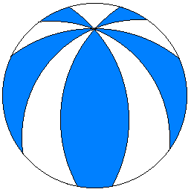
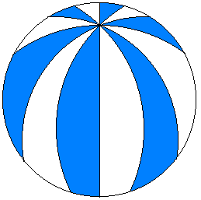
REPRESENTAÇÃO GEOMÉTRICA DOS
HARMÔNICOS ESFÉRICOS SETORIAIS
(P_{nn}(v) cos nλ e P_{nn}(v) sen nλ)
Quando m=n os polinômios são funções apenas de sen v, que são sempre positivas, por este motivo os respectivos termos (r^{–(n+1)}A_{nm}P_{nm}(v) cos mλ e r^{–(n+1)}B_{nm}P_{nm}(v) sen mλ) alternam o sinal em função da longitude, anulando-se ao longo de 2m meridianos igualmente espaçados. Estes termos são chamados de harmônicos esféricos setoriais. Analogamente ao caso anterior, se o grau do polinômio for impar o mesmo terá apenas potências ímpares de sen v. Caso contrário, todas as potências serão pares.
P₅₅(v) cos 5λ ou P₅₅(v) sen 5λ
P₆₆(v) cos 6λ ou P₆₆(v) sen 6λ
Anulam-se em 2n meridianos que dividem a superfície esférica em setores com amplitude de p/n.

Slide 20
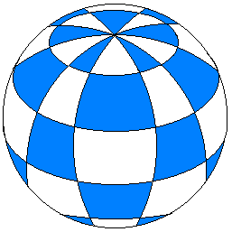
REPRESENTAÇÃO GEOMÉTRICA DOS
HARMÔNICOS ESFÉRICOS TESSERAIS
P_{nm}(v) cos mλ ou P_{nm}(v) sen mλ
Quando m≠n e m≠0 os respectivos termos são chamados de tesserais, os polinômios são funções tanto de cos v como de sen v.
P₉₅(v) cos 5λ ou P₉₅(v) sen 5λ
Anulam-se em n-m paralelos e 2m meridianos igualmente espaçados.

Slide 21
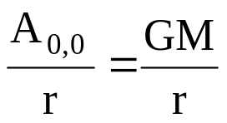
SIGNIFICADOS DOS HARMÔNICOS
DOS GRAUS ZERO, UM E DOIS.
a) Termo do grau zero (1 termo).
, já que A_{0,0} = GM.
Potencial de uma esfera de massa M homogênea, ou disposta em camadas esféricas homogêneas.
b)Termos do 1º grau (3 termos).
1- Termo zonal: r ⁻² A_{1,0} P_{1,0} (v) = r ⁻² A_{1,0} cos v
Anula-se sobre o equador (v=90º), alternando o sinal entre os hemisférios norte e sul.
2- Termos setoriais: r ⁻² B_{1,1}P_{1,1}(v) sen λ e r ⁻² Α_{1,1}P_{1,1}(v) cos λ
Como as funções associadas setoriais são sempre positivas e r, B_{1,1} e A_{1,1} são constantes, a variação dos sinais destes termos dependem exclusivamente de sen λ e cos λ, que se anularão respectivamente para λ = 0º e 180º e λ = 90º e 270º. Assim, no primeiro caso, o sinal se alternará entre os hemisférios leste e oeste e no segundo caso entre dois hemisférios defasados de 90º em relação aos anteriores.

Slide 22
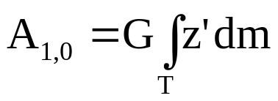
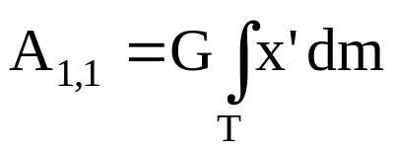
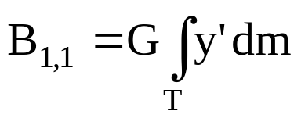
Os termos do 1º grau indicam aumento de potencial ou massa de um hemisfério em relação ao hemisfério oposto.
Só ocorrerá se a origem do sistema de coordenadas não coincidir com o centro de massa da Terra:
, , .
Se a origem do sistema de coordenadas for coincidente com o centro de massa da Terra as integrais serão nulas e os termo se anularão.

Slide 23
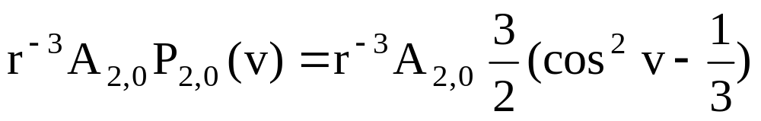
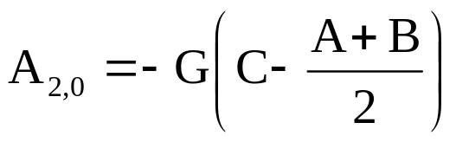
c) Termo zonal do 2º grau
Sendo, A, B e C os momentos de inércia em relação aos eixos coordenados X, Y e Z, dados por:
Assim, como r e A_{2,0} são constantes, o sinal deste termo variará exclusivamente em função da expressão , que se anula para os paralelos v = 54º 44' 08" e v = 125º 15' 52", dividindo a superfície terrestre em três zonas esféricas, duas polares e uma equatorial, alternadamente positivas e negativas. Este termo tem particular importância na Geodésia porque sua geometria tem a propriedade de revelar a contribuição da forma elipsoidal da Terra.

Slide 24
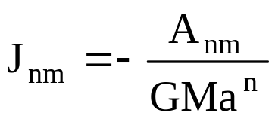
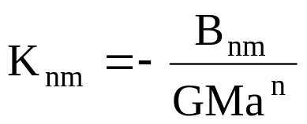
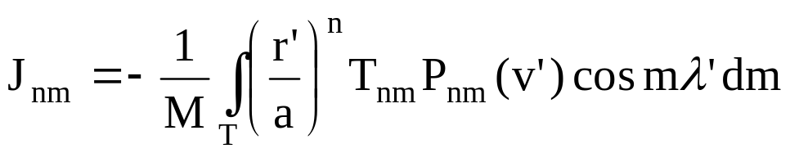
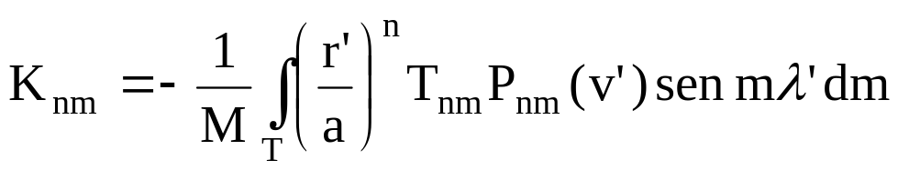
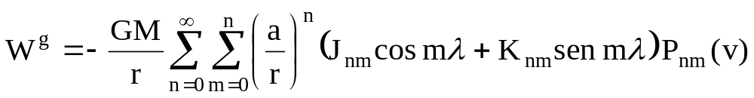
OS COEFICIENTES (J_{nm} , K_{nm}) E (C_{nm} , S_{nm})
e
;
;
.

Slide 25

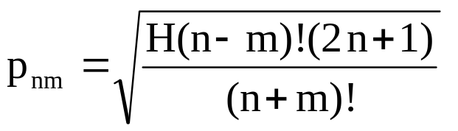
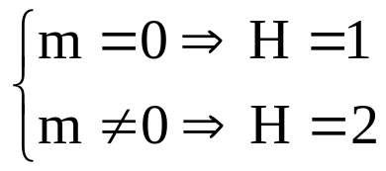
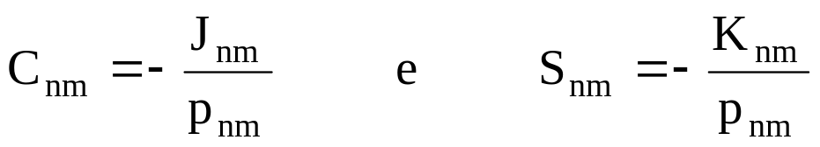
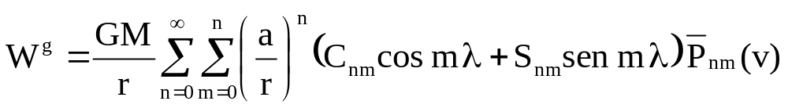
FUNÇÕES ASSOCIADAS DE LEGENDRE PLENAMENTE NORMALIZADAS
para

Slide 26
Os coeficientes são dependentes da distribuição de massa na Terra.
O valor de um determinado coeficiente será tanto maior quanto maior for a correlação existente entre a geometria das massa anômalas e a geometria do harmônico esférico correspondente.
O geopotencial gravitacional é composto pelo somatório das contribuições das diversas distribuições espaciais de massa que formam a Terra.
Os coeficientes funcionam como pesos que expressam as contribuições relativas de cada parcela do somatório.
Irregularidade da superfície física do planeta impede a definição matemática dos coeficientes.
Satélites artificiais: sensores do potencial gravitacional da Terra.
As incógnitas na expressão em série de W^{g} são apenas os coeficientes C_{nm} e S_{nm}.
Hipersistemas de equações lineares resultam na determinação experimental dos coeficientes.
Necessário o truncamento da série para compatibilizar a quantidade de incógnitas com a quantidade e resolução dos dados.
Conjunto de coeficientes => modelo geopotencial.

Slide 27
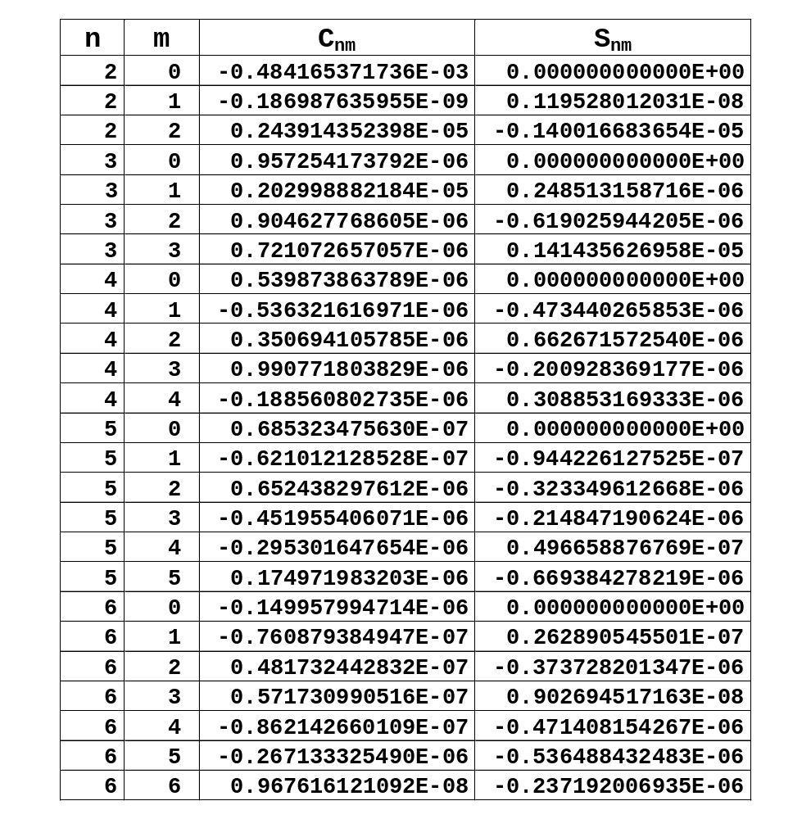
EGM96

Slide 28




FÓRMULAS DE RECORRÊNCIA
O cálculo das funções associadas de Legendre pela equação, envolve cálculos de fatoriais, cujos valores numéricos podem ser muito grandes, dificultando, e às vezes impossibilitando, o cálculo daquelas funções. Para contornar esta dificuldade, são utilizadas fórmulas que permitem o cálculo de uma função com base nos valores de outras previamente calculadas. Estas fórmulas são conhecidas com fórmulas de recorrência. São válidas as seguintes equações:
a) Para m = n :
A partir de , todos os outros termos podem ser calculados.

Slide 29




b) Para m = n-1 :
A partir dos valores calculados no item a, podem ser calculados todos os valores .
c) Para os demais termos :
A partir dos valores calculados nos itens anteriores, todos os demais termos podem ser calculados.

Slide 30
Esquema de recorrência
P
=1
0,0
P
=cosv
P
=senv
1,0
1,1
P
2,0
P
2,1
P
2,2
P
3,0
P
3,1
P
3,2
P
3,3
P
4,0
P
4,1
P
4,2
P
4,3
P
4,4
P
360,0
P
360,1
P
360,2
P
360,3
P
360,4
P
360,360

Slide 31
MODELOS DE REPRESENTAÇÃO DA TERRA
Termo zonal do segundo grau:
,
  Anula-se para v = 54º 44' 08" e v = 125º 15' 52" .
O sinal A_{2,0}: da tabela C_{2,0} é negativo. Como A_{2,0} tem o mesmo sinal de C_{2,0}, as anomalias de massa são negativas nas regiões polares e positiva na região equatorial. Geometria compatível com um elipsóide de revolução.
A relevância da geometria elipsoidal é revelada pelo valor do coeficiente deste termo.
C_{2,0} é cerca de 1000 vezes maior do que os demais coeficientes.
Terra primeiramente esférica, com um achatamento polar e outras deformações menos relevantes.

Slide 32
Superfície de forma irregular => difícil utilização como superfície de referência.
Solução: adoção de um modelo geométrico regular suficientemente próximo da superfície física da Terra.
Quando se deseja maior exatidão é conveniente a utilização do elipsóide de revolução como modelo geométrico regular.
Outros modelos geométricos para representação da Terra podem surgir da análise dos termos do desenvolvimento do geopotencial em série de harmônicos esféricos; entretanto, quanto mais termos forem envolvidos mais complexas serão as figuras representativas. Até o momento, não foram apresentadas razões de ordem física ou prática que justifiquem a adoção de um modelo mais complexo que o elipsóide de revolução.

Slide 33
MODELOS GEOPOTENCIAIS GLOBAIS
Desde a década de 1960, é reconhecida a grande contribuição do rastreamento de satélites artificiais a partir de bases terrestres na determinação das componentes de grandes comprimentos de onda do campo da gravidade terrestre em escala global. Os modelos geopotenciais globais (“GGM – Global Geopotential Model”) que são calculados geralmente são disponibilizados como coeficientes de uma expansão em série de harmônicos esféricos, truncada em um determinado grau, que pode ser usada para calcular o campo gravitacional externo.A resolução espacial máxima (metade do comprimento de onda mínimo) do GGM (em km) na superfície da Terra é obtida pela divisão de 19.980 km pelo grau completo máximo da expansão em harmônicos esférico.

Slide 34
MODELOS GEOPOTENCIAIS GLOBAIS EXISTENTES
Três classes fundamentais:
1. GGMs somente satélite, calculados apenas a partir do rastreamento de satélites artificiais da Terra;
2. GGMs combinados, calculados a partir da combinação de um modelo somente satélite, gravimetria terrestre, atimetria por satélite – informações de gravidade calculadas em áresa marinhas, e (mais recentemente) gravimetria aérea;
3. GGMs com cauda, calculados a partir do refinamento de GGMs existentes (satélite ou combinado) usando informações de gravidade de mais alta resolução que não foram usadas previamente.

Slide 35


Slide 36
MISSÕES DEDICADAS AO ESTUDO DO CAMPO DA GRAVIDADE POR SATÉLITE
Uma nova era na determinação do campo da gravidade, permitindo o cálculo de uma nova geração de Modelos Geopotencias Globais (GGMs) e constituindo uma importante base para o apromoramento da modelagem do geóide regional.baseada na técnica “remove-compute-restore”
Observam direta ou indiretamente os gradientes gravitacionais externos da Terra através de medidas diferenciais entre dois ou mais pontos, eliminando assim erros correlacionados.
Duas abordagens:
Rasteamento satélite-satélite (“SST – satellite-to-satellite tracking”);
Gradiômetro da gravidade a bordo do satélite
Os métodos SST podem usar tanto o rastreamento inter-satélites baixo-baixo (ll-SST), onde satélites de órbitas baixas rasteiam-se mutuamente, ou o rasteamento inter-satélites alto-baixo (hl-SST), onde satélites de órbitas altas (principalmente GPS) rateiam satélite(s) de órbita baixa
Três missões dedicadas ao estudo do campo da gravidade por satélites serão resumidas a seguir: CHAMP, GRACE e GOCE.

Slide 37
MISSÃO CHAMP
( “CHAllenging Mini-satellite Payload”)
Missão conduzida pelos alemães.
Objetivo: determinar, dentre outros parâmetros, as componentes estática e variável com o tempo do campo da gravidade global.
Lançamento: 15 de julho de 2000
Órbita do satélite CHAMP (baixo): aproximadamente circular com altitude de ~454 km, inclinação de ~87° em relação ao plano equatorial.
Órbitas dos satélites GPS (altos): ~20.200 km de altitude, referidas a uma rede de estações de terra (International GPS Service network).
Resolução espacial: ~650 km

Slide 38

O conceito CHAMP do rastreamento satélite-satélite no modo alto-baixo (extraído deRummel et al., 2002)
 | O satélite se comunica com vários satélites GPS com boa geometria da constelação durante toda a órbita e é baixo o suficiente para ser sensível às altas frequências no campo da gravidade da Terra. Três acelerômetros ortogonais, orientados por câmeras estelares, são usadas par estimar as perturbações não-gravitacionais de sua órbita.

Slide 39

GEÓIDE GLOBAL CHAMP/WGS84

Slide 40
MISSÃO GRACE
(“Gravity Recovery And Climate Experiment”)
Missão conjunta EUA-Alemanha sucessora da CHAMP.
Consiste de dois satélites indênticos aos tipo CHAMP um seguindo ao outro aproximadamente na mesma órbita, separados por uma distância de ~170-270 km.
Órbita: (~480 km de altitude).
Lançamento: 17 de março de 2002.
O rastreamento inter-satélites baixo-baixo (ll-SST) é medido usando conexões por micro-ondas, acoplado por rastreamento inter-satélites alto-baixo (hl-SST) baseado no rastreamento GPS dos dois satélites.

Slide 41

GEODINÂMICA

Slide 42

GEODINÂMICA

Slide 43

O conceito GRACE do rastreamento satélite-satélite no modo baixo-baixo combinado com rastreamento satélite-satélite alto-baixo

Slide 44



Sobre o oceano a distância não se altera
Sobre massa mais densa o satélite da frente acelera
O satélite da frente freia e o de trás acelera

Slide 45
MISSÃO GOCE
(“Global Ocean Circulation Experiment”)
Missão conduzida pela Agência Espacial Européia (ESA)
Objetivo principal: Determinar o Campo da Gravidade Global.
Órbita do satélite CHAMP: aproximadamente solar-síncrona, com 96,5 graus de inclinação e ~260 km de altitude.
Lançamento: previsto para 2007 (duração de ~20 meses).
Sistema de rastreamento satélite-satélite alto-baixo (hl-SST) baseado no rastreamento GPS/GLONASS.
O satélite GOCE acomoda um gradiômetro da gravidade triaxial eletrostático.
Os métodos SST são melhores na solução das componentes de frequência muito baixas do campo da gravidade global, enquanto que os gradiômetros de órbitas baixas são melhores na solução das frequências médias do campo da gravidade.
Resolução espacial: ~100 km

Slide 46
A TERRA NORMAL
Elipsóide de revolução
Massa (M) e velocidade angular de rotação (ω) iguais às da Terra
Superfície é equipotencial do campo da gravidade por ele gerado
Campo da gravidade normal, γ
Esferopotencial, U
Esferopes
Sistema cartesiano geocêntrico XYZ, eixo X (equatorial) é o que cruza o primeiro meridiano, eixo Z (polar) é o eixo de rotação do elipsóide

Slide 47





ESFEROPOTENCIAL
U = U^{g} + U^{r}
Onde
e .
Simetria do elipsóide: U^{g} não pode ser dependente da longitude, nem tampouco do sinal da latitude. os harmônicos esféricos setoriais e tesserais de qualquer grau e os zonais ímpares são excluídos
ou

Slide 48



O COEFICIENTE J_{2,0}
Os três parâmetros primários:
Coeficiente J_{2,0} , conhecido com fator dinâmico de forma;
Semi-eixo maior, a,
Produto GM, conhecido com constante gravitacional geocênctrica
EGM-96
.
C_{2,0} = −0,484165371736E-03,
J_{2,0} = 10826,267 x 10⁻⁷
.

Slide 49
GRS80 (SIRGAS)
a_{GRS80}= 6378137 m (= a_{WGS84})
J_{2,0} =108263 x 10⁻⁸
GM = 3986005 x 10⁸ m³s⁻²
= 7292115 x 10⁻¹¹ rad s⁻¹
f_{GRS80} =1/298,257222101 f_{WGS84}=1/298,257223563)
GRS-67 (SAD69)
a_{GRS67} = 6378160 m
GM = 398603 x 10⁹ m³ s⁻²
J_{2,0} = 10827,067 x 10⁻⁷

Slide 50



Achatamento (f):
,
ω = 0,72921151467 x 10⁻⁴ rad/s => m₁ = 0,003461407 (GRS67).
f₀ = 1/300 => em duas iterações ao valor de
f = 0,003 352 924 ou f = 1/298,247.

Slide 51




GRAVIDADE NORMAL (γ)
φ é a latitude geodésica;
γ_{e} e γ_{p} são os valores da gravidade normal no equador e nos polos;
a é o semi-eixo maior;
b é o semi-eixo menor.
Série em potências de sen φ:
€
e é a excentricidade do elipsóide

Slide 52
  Face à simetria rotacional γ₀ independe da longitude:
  fórmula internacional da gravidade 1980 (SIRGAS2000):
  €
  γ_{o}=978 032,67715 (1 + 0,005279041 4 sen²φ +
  +0,0000232718 sen⁴φ + 0,0000001262 sen⁶φ+
  + 0,0000000007 sen⁸φ) mGal,
  com precisão de 0,1 μGal.
  €
  Função de sen²2φ:
  γ_{o} = γ_{e} (1 + β sen²ϕ − β’sen²2ϕ)
  fórmula internacional da gravidade 1930 (Córrego Alegre):
  γ_{o}=978 049,0(1+0,005 2884 sen²ϕ−0,000 0059sen²2ϕ) mGal,

Slide 53
fórmula internacional da gravidade 1967 (SAD69):
γ_{o}=978031,85(1+0,005 3024 sen²ϕ−0,000 0059 sen²2ϕ) mGal
ou, equivalentemente,
γ_{o} =978031,85(1+0,005278895 sen²ϕ+0,000023462 sen⁴ϕ) mGal,
com precisão de 4 μGal.

Slide 54

  POTENCIAL ANÔMALO (T)
  T = W − U
  T traduz o efeito das massas anômalas visíveis e invisíveis, cuja soma é nula;
  T independe do potencial de rotação;
  T é uma função harmônica que satisfaz a equação de Laplace. e, portanto,
  ΔT = 0

Slide 55

  N é a distância ou altura ou ondulação geoidal;
  i é o desvio ou deflexão da vertical;
  g_{P} é o vetor da gravidade no ponto P;
  γ_{P} e γ_{Q} são vetores da gravidade normal em P e Q;
  n_{P} e n_{Q} são as direções da vertical e da normal nos pontos P e Q, respectivamente.

Slide 56






ANOMALIA E DISTÚRBIO DA GRAVIDADE
Anomalia da gravidade é dada por:
Δg = g_{P} − γ_{Q},
Desvio ou deflexão da vertical i é o ângulo entre os dois vetores. O valor do desvio da vertical pode variar entre 1” e 10” em terrenos plano
Distúrbio da gravidade é a diferença entre os dois vetores, no mesmo ponto P:
δg_{P} = g_{P} – γ_{P};
= grad (W_{p} – U_{p}) = grad T_{p}

Slide 57



h é a altitude geométrica contada ao longo da normal.
dU = U_{p} – U₀ = U_{p} – U_{Q} = −γ_{Q}N.
Então,
U_{p} = U_{Q} − γ_{Q}N
T_{p} = W_{p} − U_{Q} + γ_{Q}N,
Cuja derivada em relação a h é
Se W₀ = U₀,
Fórmula de Bruns => T_{p} = γ_{Q}N ou
Equação fundamental da Geodésia Física:

Slide 58

Altura geoidal
em série de harmônicos esféricos
A ondulação ou altura geoidal associada a um modelo geopotencial em um dado ponto P(v,λ) é dada pela fórmula de Bruns:

Slide 59



Anomalia da gravidade
em série de harmônicos esféricos

Slide 60

ANOMALIA DA GRAVIDADE EIGEN-GL04C / WGS84

Slide 61

ALTURA GEOIDAL EIGENGL04C / WGS84

Slide 62


Slide 63


Slide 64


Slide 65


Slide 66


Slide 67




COMPONENTES PRINCIPAIS DO DESVIO DA VERTICAL,
EM SÉRIE DE HARMÔNICOS ESFÉRICOS
A inclinação i entre o geóide e o elipsóide de referência é dada pelo ângulo entre a vertical e a normal no mesmo ponto e é denominada desvio da vertical. O ângulo i normalmente é decomposto na direção norte-sul ou componente meridiana ξ, e na direção leste-oeste ou componente do 1º vertical η.
ds = Rdφ
ds = R cosφ dλ

Slide 68




Slide 69





DETERMINAÇÃO GRAVIMÉTRICA DO GEÓIDE
Cálculo das ondulações geoidais N(v,λ) a partir dos valores de anomalia da gravidade Δg(v’,λ’), obtidos na superfície da Terra, considerada como esférica:
sendo v e v’ as co-latitudes, λ e λ’as longitudes e ψ a distância esférica entre estes pontos, tal que:
Designando por ds= R²senv’dv’dλ’ a área de uma quadrícula elementar e por a anomalia média da gravidade nesta quadrícula, tem-se:

Slide 70
DIFICULDADES NA APLICAÇÃO DA FÓRMULA DE STOKES
(a) Stokes utilizou um modelo esférico de aproximação do geóide e, portanto, erros relativos da ordem do achatamento terrestre serão negligenciados. Sendo o achatamento do elipsóide de referência aproximadamente igual a 0,003, o erro relativo nas alturas geoidais N é de 0,003N, o que pode resultar em erro absoluto de 30 cm para uma valor de N igual a 100 metros. No Brasil, onde o valor de N varia de 20 a –30 metros, este erro não ultrapassa os 10 cm.
(b) Os limites de integração na fórmula de Stokes se estendem à superfície total da Terra, o que significa dizer que os levantamentos gravimétricos devem prover uma cobertura total da superfície do globo ( inclusive os oceanos ).
(c) O método de Stokes requer que o potencial anômalo seja uma função harmônica no espaço exterior às massas da Terra, o que implica na necessidade de remoção total das massas externas ao geóide para sua determinação, que por sua vez dá origem ao chamado efeito indireto.
(d) Para determinações precisas do geóide em regiões de relevo muito acentuado, o efeito indireto deve ser necessariamente incluído no cálculo de N. A não consideração deste efeito pode produzir erros de até 10 vezes a altura geoidal.
(e) Considerando que a figura do elipsóide é o modelo mais aproximado da forma da Terra, Stokes adotou como hipóteses dinâmicas e geométricas, que haja coincidência dos respectivos (i) eixo de rotação, (ii) centros de massa e volume, (iii) dos potenciais de gravidade na superfície, e (iv) das massas.

Slide 71



DESVIO DA VERTICAL. FÓRMULAS DE
VENING MEINESZ
Um dos métodos empregados para determinar as componentes ξ e η foi formulado pelo cientista holandes F. A. Veining Meinesz, em 1928, utilizando a relação existente entre as ondulações do geóide e a deflexão da vertical. Trata-se, portanto, de um método gravimétrico, similar ao formulado por Stokes para a determinação das alturas geoidais. As fórmulas de Veining Meinesz são as seguintes:
e
A diferencial da função de Stokes em relação a ψ, o termo S(ψ)/dψ, é chamado função de Veining Meinesz, e é obtida do da eq.:

